Slide 1
druhy Tanca
Lucia Ťažká

Slide 2
Prečo by ste mali začať tancovať ? Tu je niekoľko dôvodov :
Možnosť zoznámiť sa s novými ľuďmi
Precvičenie celého tela
Tanec rozvíja koordináciu myslenia a pohybov
Povzbudzuje dobré držanie tela v každom veku
Posilňuje telo a poskytuje radosť zo života
Cibrí spoločenské správanie
Je to jeden z mála koníčkov ktorému sa môžu manželia alebo priatelia venovať spoločne
Vedieť tancovať je veľká spoločenská výhoda

Slide 3
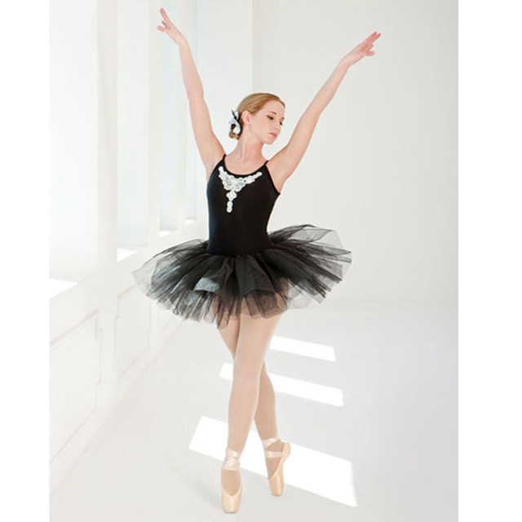
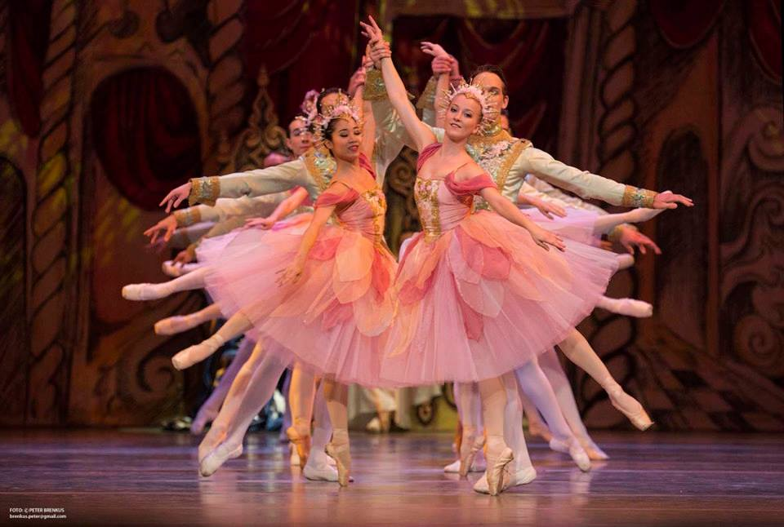
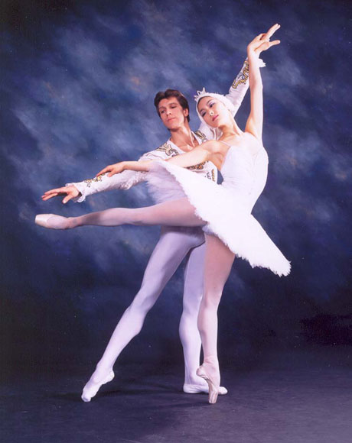
Balet
Samotný pojem „ballo“ použil po prvý krát Domenico da Piacenza (1390–1470)
Balet sa ďalej vyvíjal zo spoločenských tancov renesancie, v druhej polovici 16. storočia jednak ako vložka talianskych opier
V 19. storočí záujem o balet čiastočne poklesol, keď v dôsledku veľkých spoločenských zmien stratil balet oporu v aristokratických kruhoch.
Napriek tomu sa naďalej rozvíjal hlavne vo Francúzsku a Rusku. Svoj vrchol dosiahol ruský balet v dielach P. I. Čajkovského, hlavne v balete Labutie jazero.
Práve Ruská škola viedla k istej renesancii klasického baletu v 20. storočí, hlavne vďaka svojim vynikajúcim tanečníkom. Najznámejšie baletné diela zo začiatku 20. storočia sú Romeo a Júlia.

Slide 4
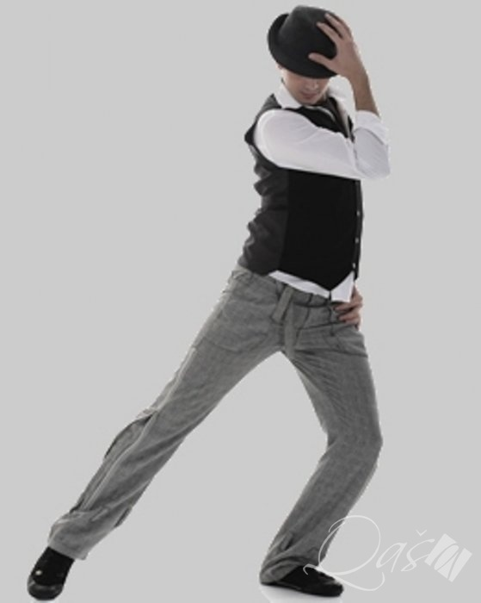
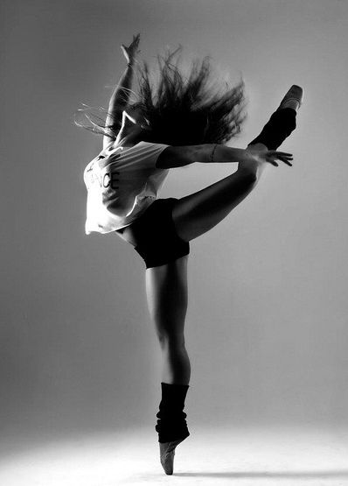
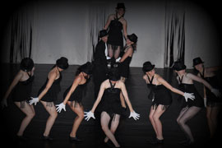
Jazz
Jazzový (džezový) tanec je v zásade mestský ľudový tanec, ktorý sa vytvoril historickým vývinom v USA.
Vznikol na základe afroamerických tancov, ktoré sa vývojom obohacovali a prelínali s európskymi tancami. Charakteristické znaky džezového tanca (polycentrika, polyrytmika, centrifugálnosť,spätosť s hudbou, improvizácia, individuálny pohybový štýl)
Džezový tanec sa v súčasnosti využíva v choreografiách muzikálov a vyučuje sa na rôznych stupňoch umeleckých škôl a v tanečných skupinách. Jeho technika a systém výučby je vypracovaný a zapísaný viacerými autormi.

Slide 5
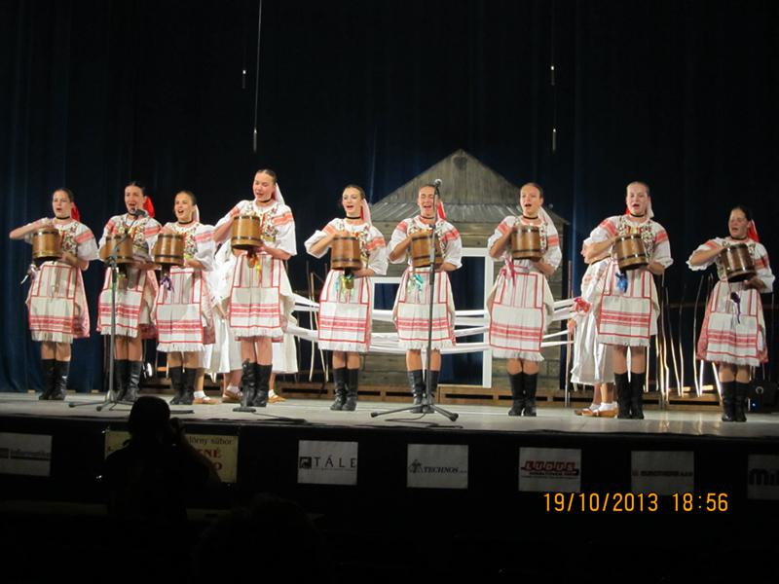
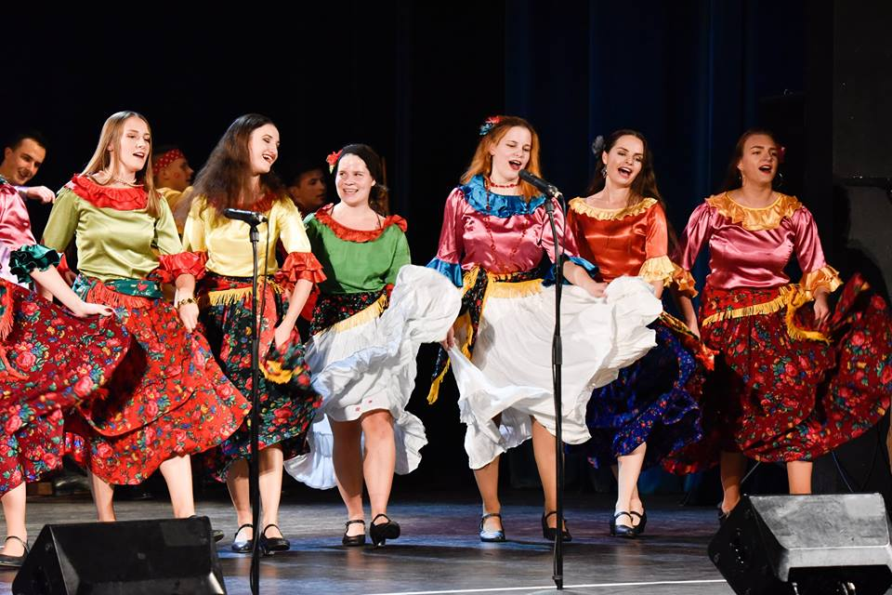
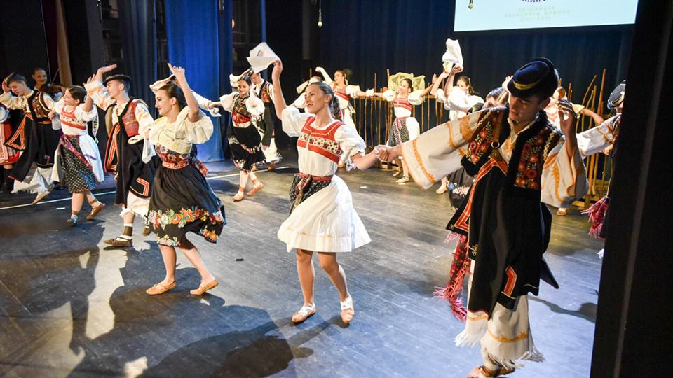
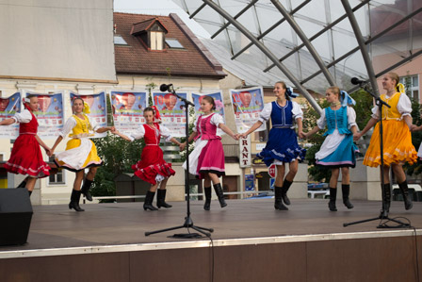
Ľudový tanec
V predmete ľudový tanec deti získavajú tanečné zručnosti z týchto folklórnych oblastí Slovenska: zemplínska tanečná oblasť, liptovská tanečná oblasť, horehronská tanečná oblasť, detvianska tanečná oblasť a myjavská tanečná oblasť..
Predmet ľudový tanec je úzko spätý s predmetom hudobná príprava, v ktorom žiaci získavajú inštrumentálne (zobcové flauty, píšťalky) a spevácke zručnosti.

Slide 6
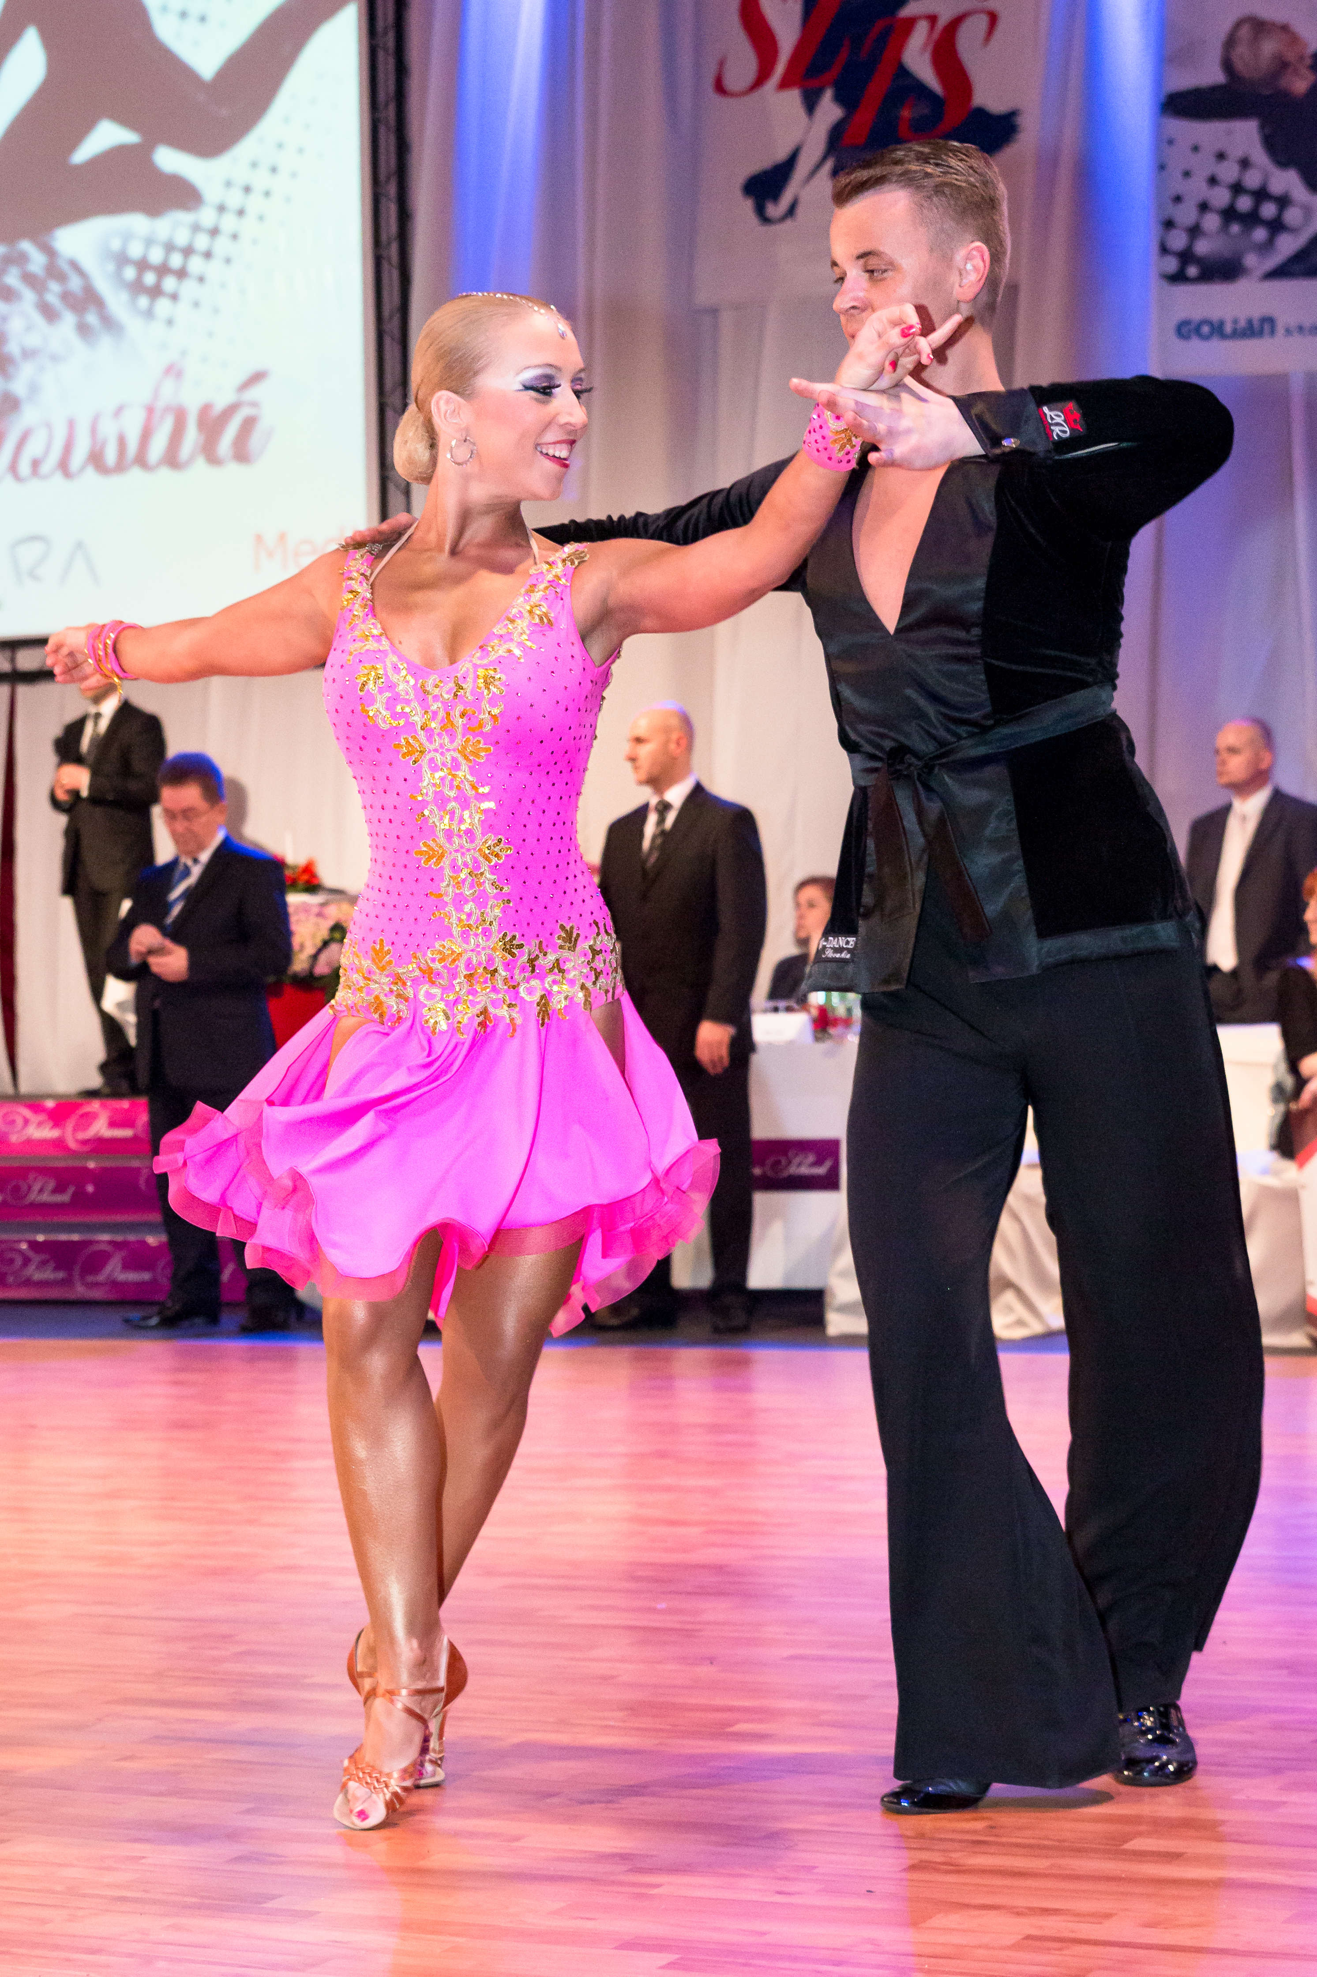
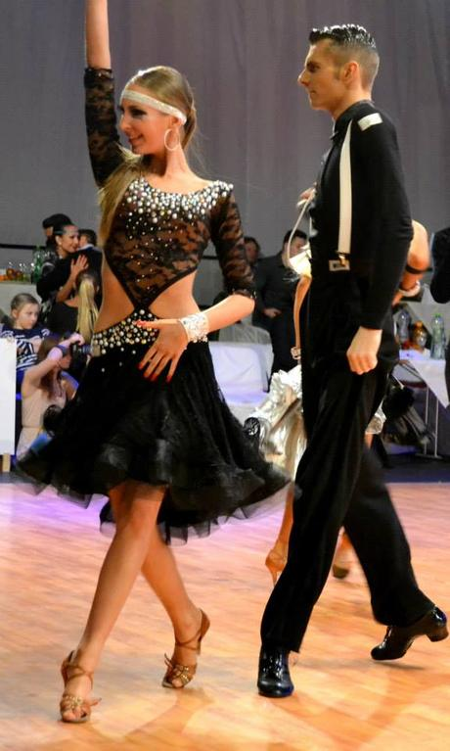
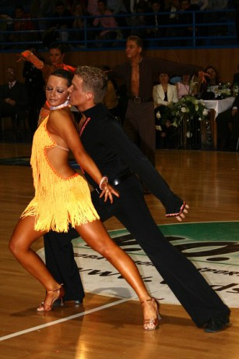
latinsko- Americké tance
- Latinskoamerický tanec je spoločenský tanec pochádzajúci z latinskej Ameriky. Niektoré z latinskoamerických tancov sú zaradené medzi súťažné spoločenské tance. Latinskoamerické tance sú: čača, rumba, samba, salsa, mambo, merengue, bachata, kumbia, bolero.

Slide 7
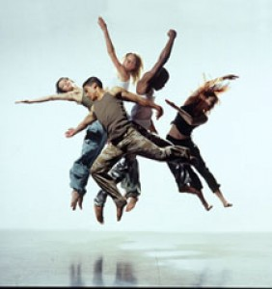
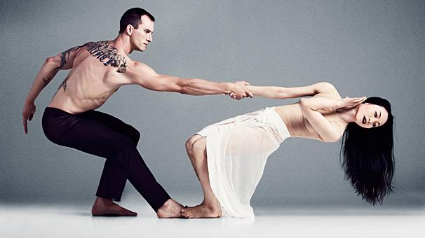
Modený tanec
Je to štýl tanca vychádzajúci zo súčasnej popovej a elektronickej hudby, tanec je dynamický a bez obmedzenia variácií, čo sa týka tanečných krokov a choreografií.
Zahŕňa všetky prejavy umeleckého tanca, ktoré sa vyvíjali od začiatku 20. storočia mimo oblasti akademického – klasického tanca. Moderný tanec prináša nové výrazové možnosti a estetické kritériá.
Tanečné väzby moderného tanca sú plné dynamiky, cítenia , výrazu a nálady. Ak sa chcete uvoľniť, zabaviť a hlavne si zatancovať, najlepšou možnosťou je na to moderný tanec.

Slide 8
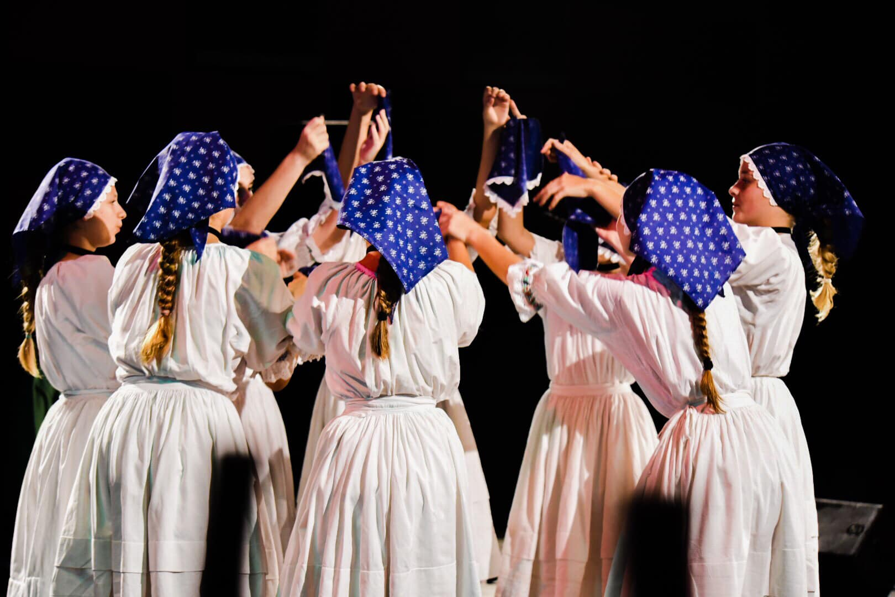
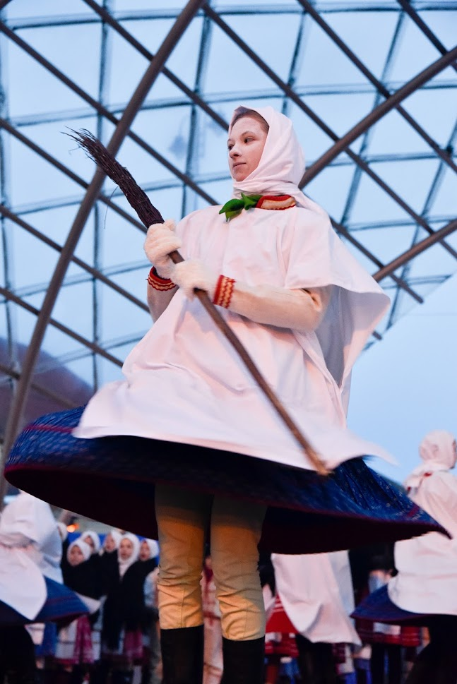
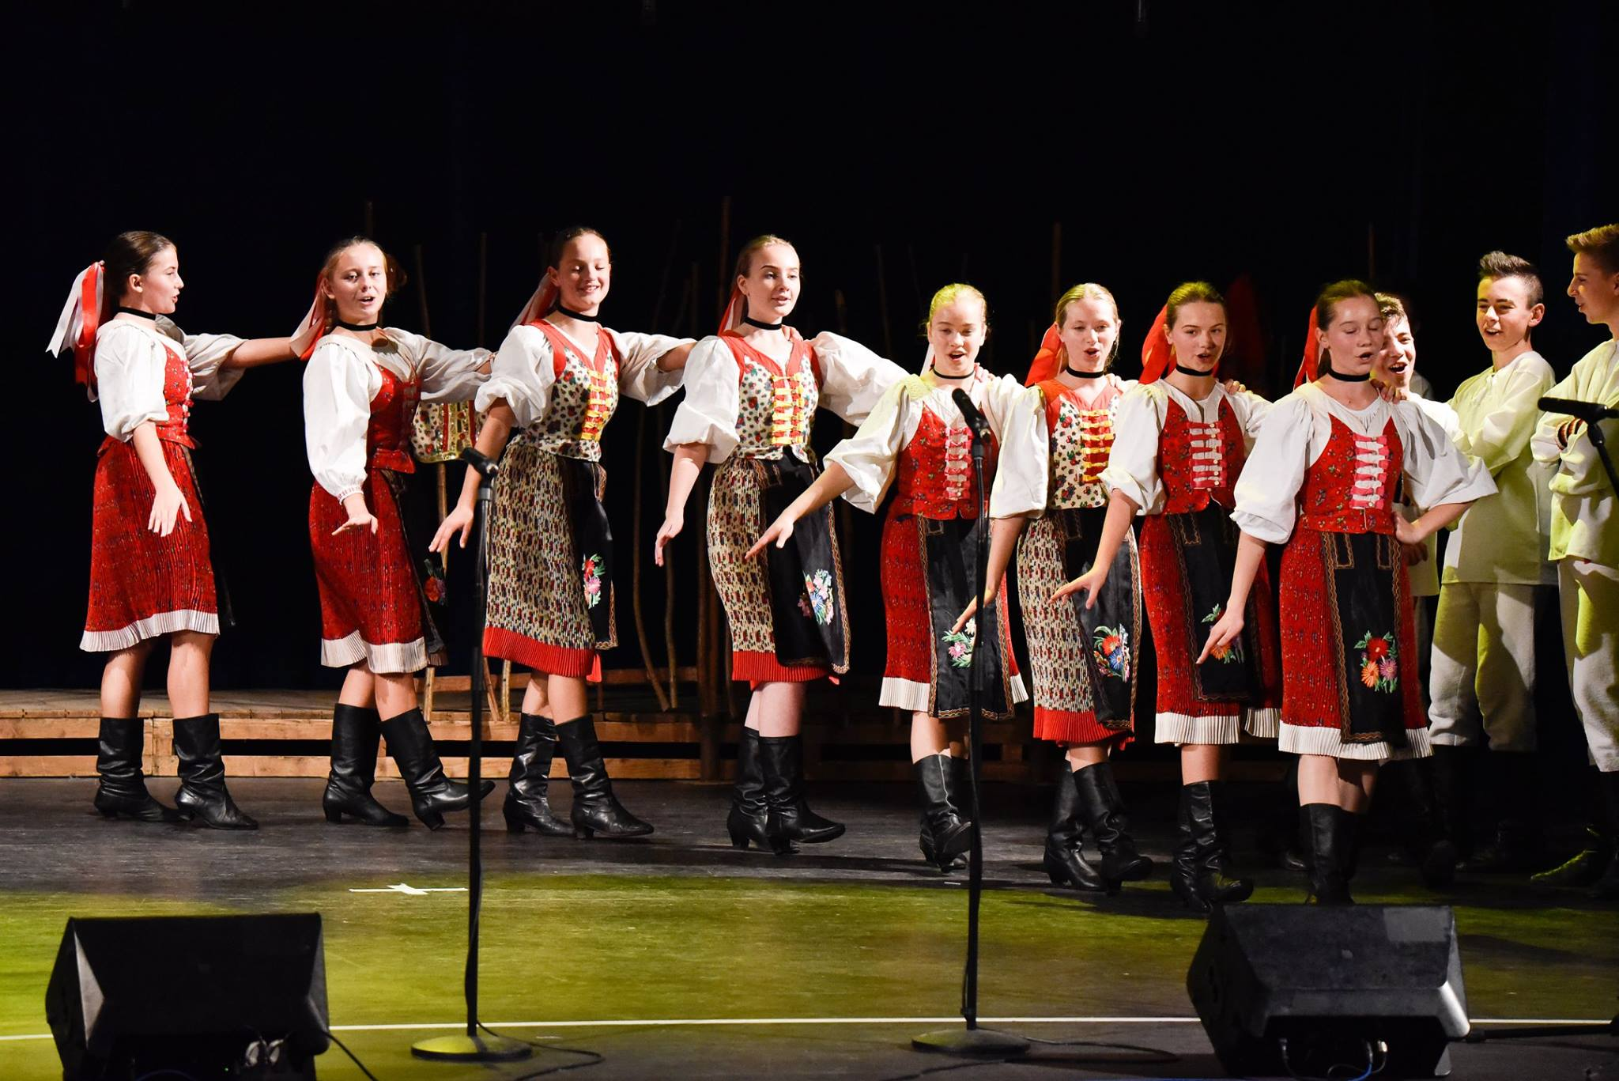
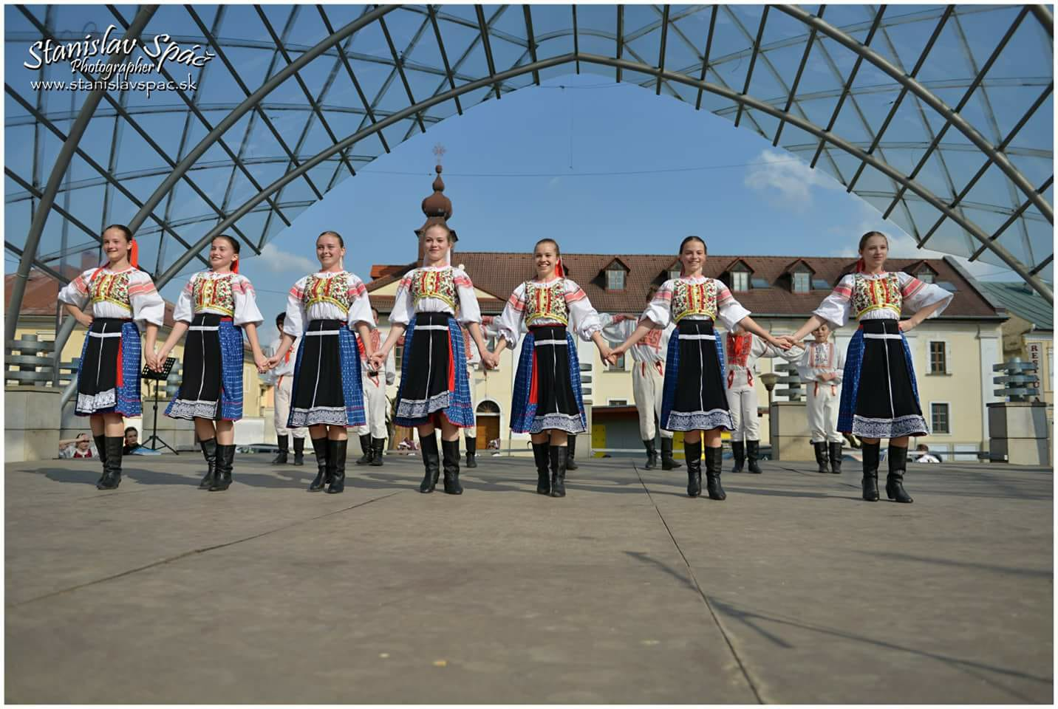
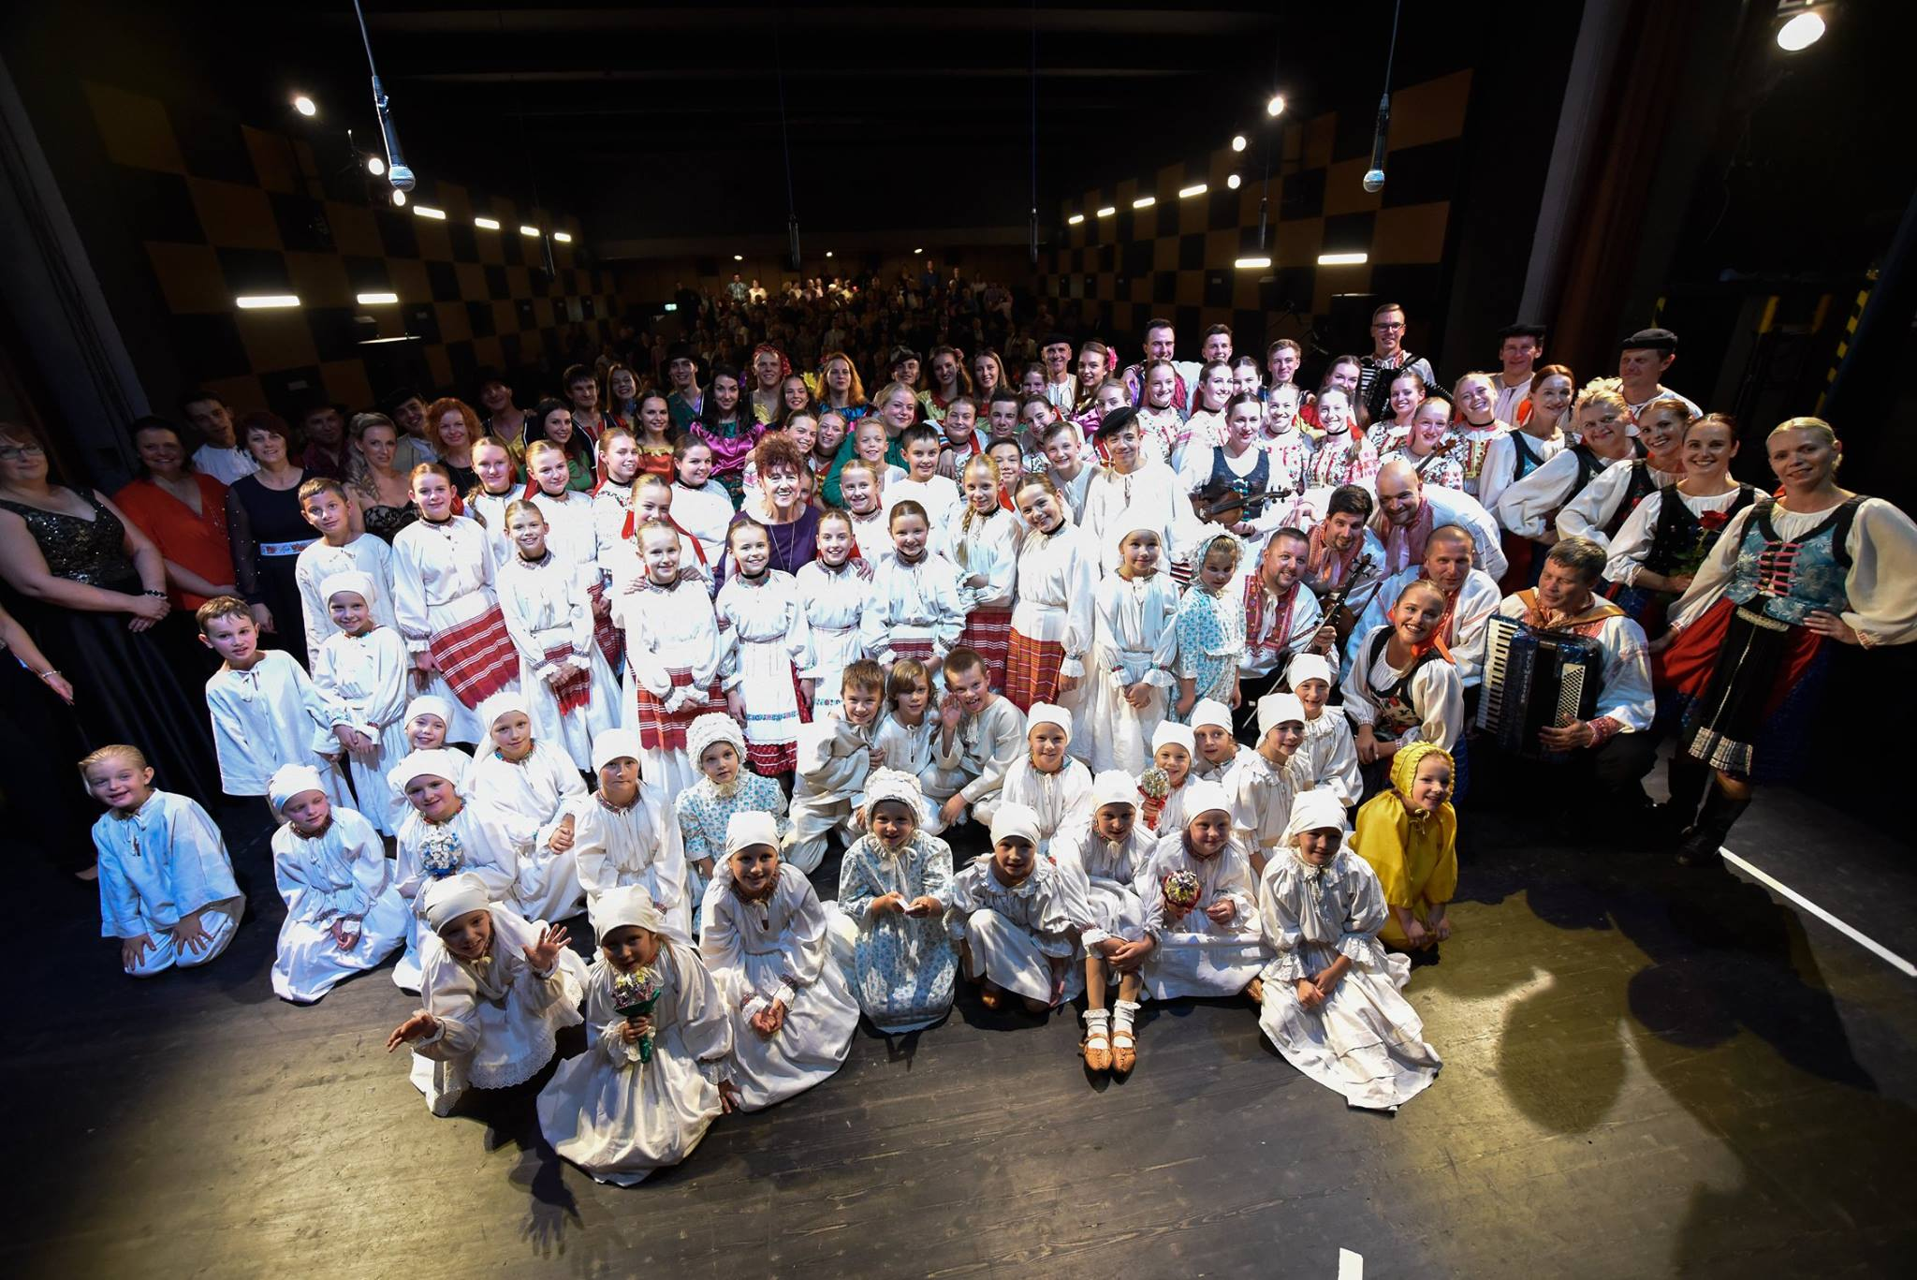
Moje momenty

Slide 9
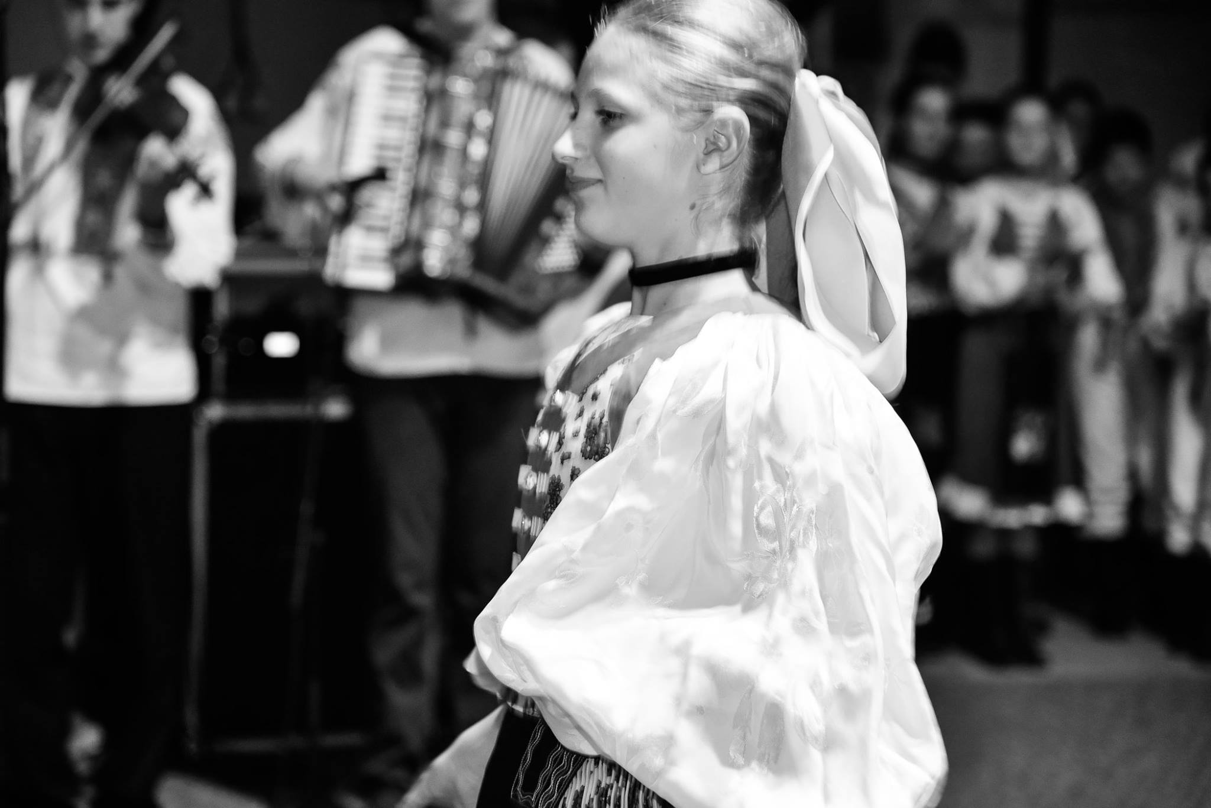
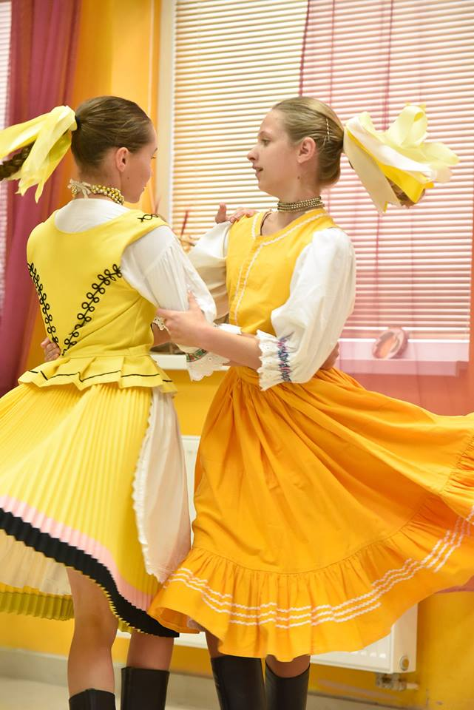
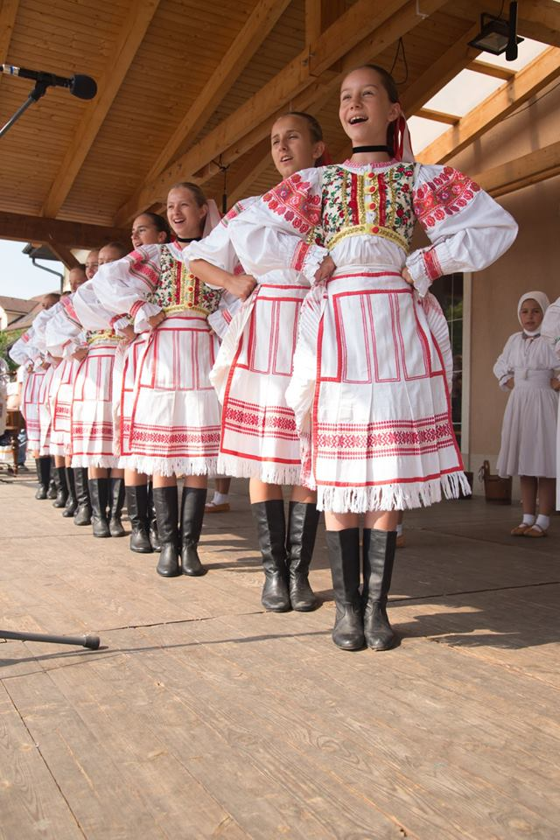
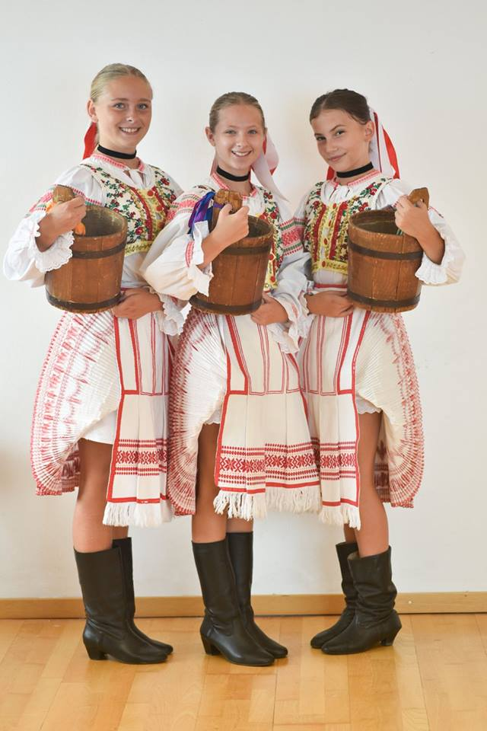
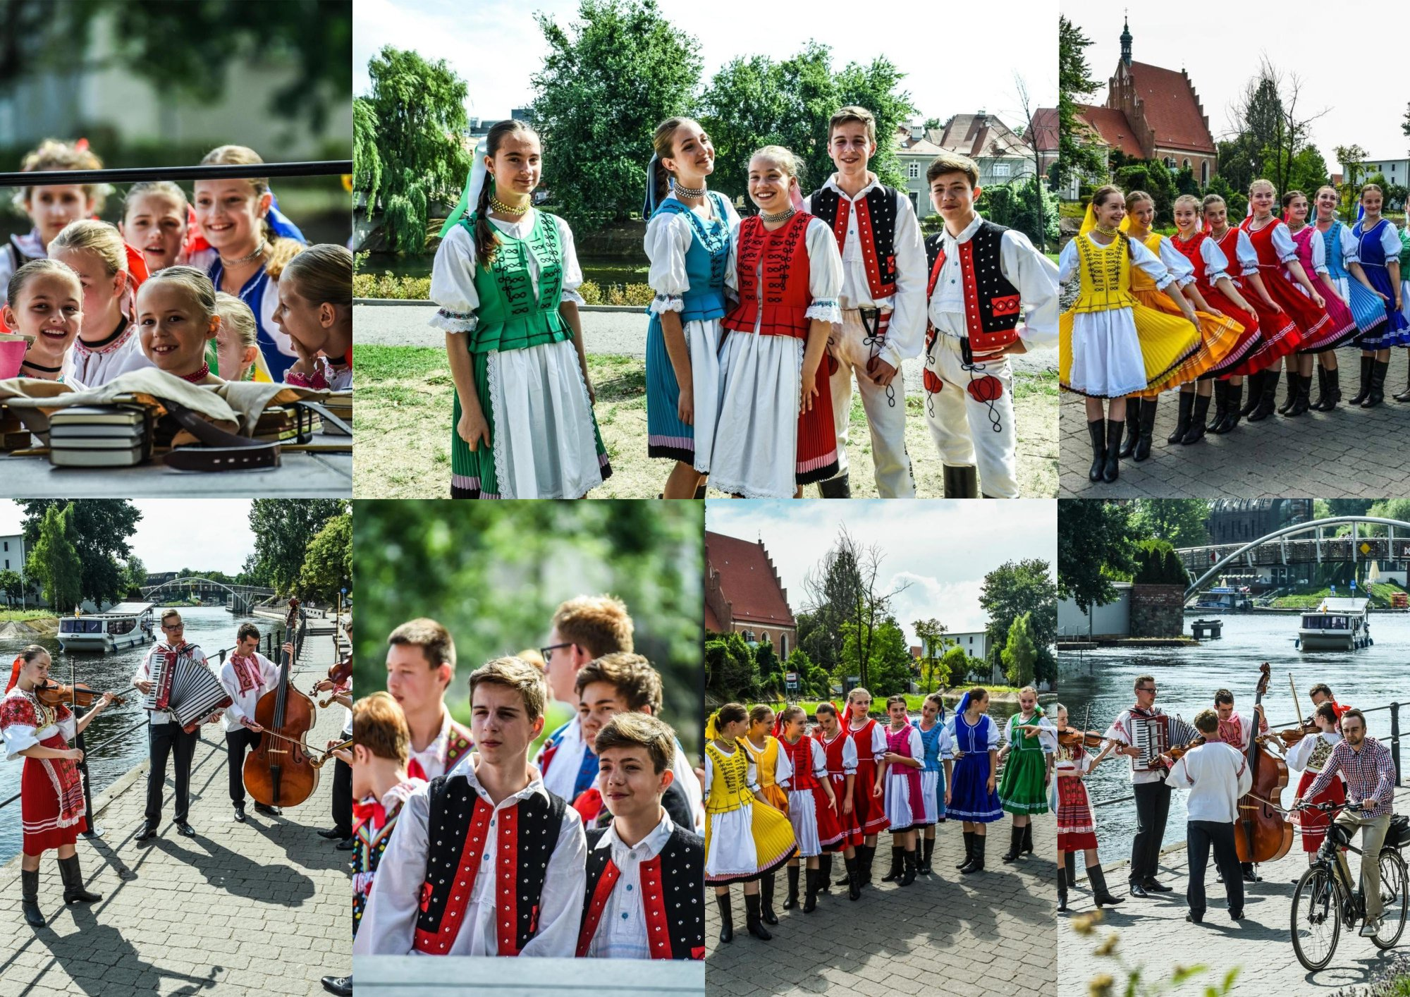
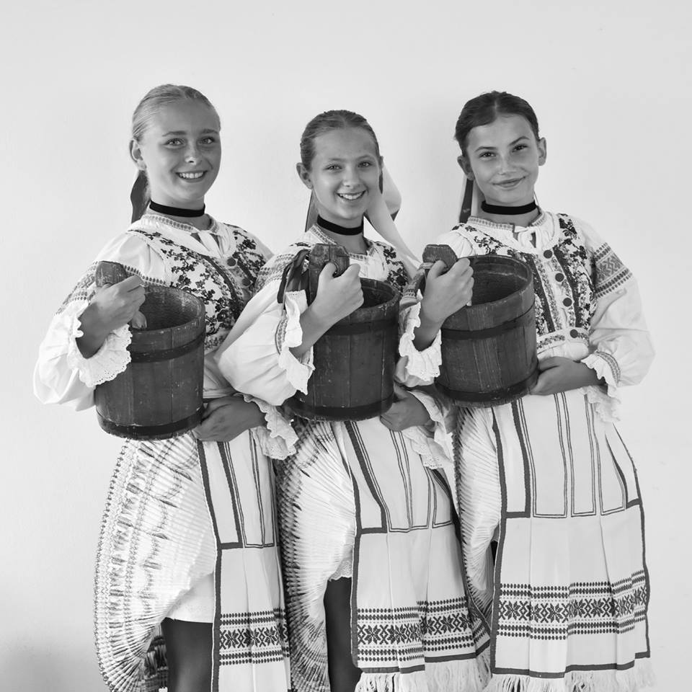

Slide 10
Ďakujem za pozornosť !

